Slide 1



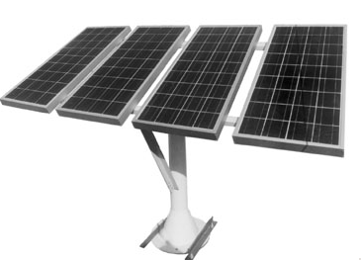
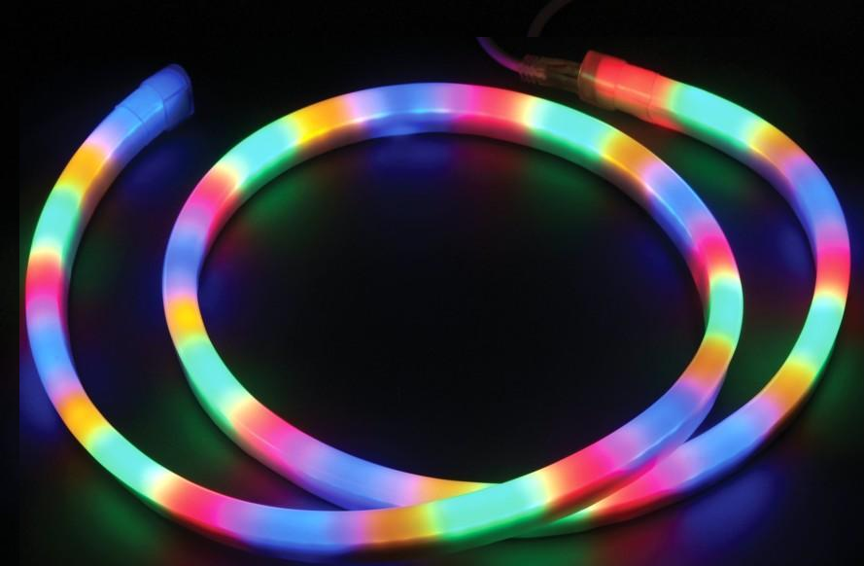
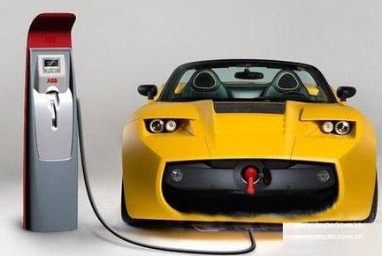
模拟电子技术

Slide 2
模拟电子技术基础
第一章 绪论
第二章 运算放大器
第三章 二极管及其基本电路
第四章 场效应三极管及其放大电路
第五章 BJT及其放大电路
第六章 频率响应
第七章 模拟集成电路
第八章 反馈放大电路
第九章 功率放大电路
第十章 信号处理与信号产生电路
第11章 直流稳压电源

Slide 3

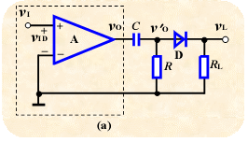

0
A 构成过零比较器
RC 为微分电路
D削波（限幅、检波）
华中科技大学 邓天平

Slide 4
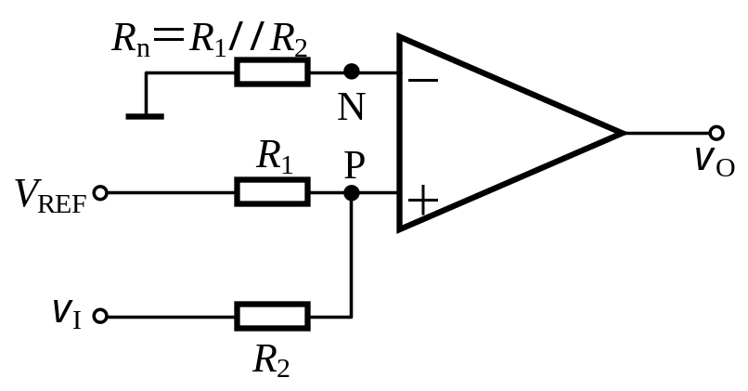
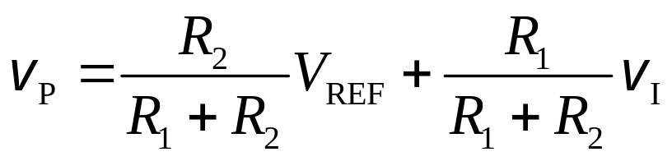
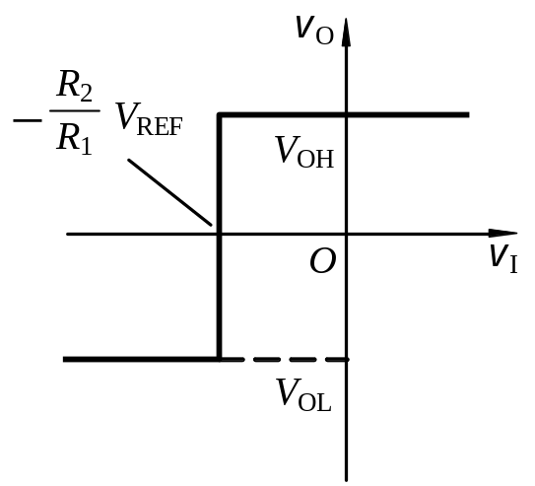

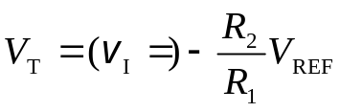
10.8.1 电压比较器
例 图（a）所示为单门限电压比较器的另一种形式，试
求出其门限电压(阈值电压)V_{T}，画出其电压传输特性。设运放
输出的高、低电平分别为V_{OH}和V_{OL} 。
解：利用叠加原理可得
（a）
跳变时对应的v_{P}＝v_{N}＝0
（b）
华中科技大学 邓天平

Slide 5

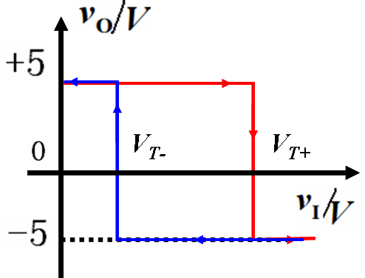
10.8.1 电压比较器
例:设输入为正弦波, 画出输出的波形。
v_{i}
v_{o}
v_{i}
R
V_{+H}
－
t
+
+
V₊
V_{+L}
R₁
R₂
v_{o}
V_{om}
t
-V_{om}
华中科技大学 邓天平

Slide 6
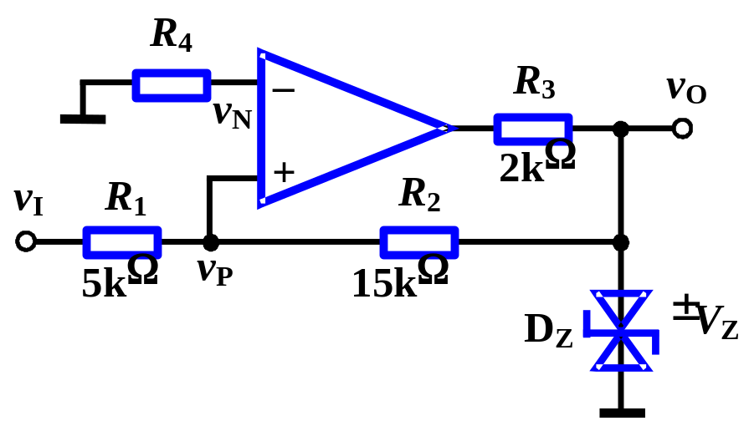
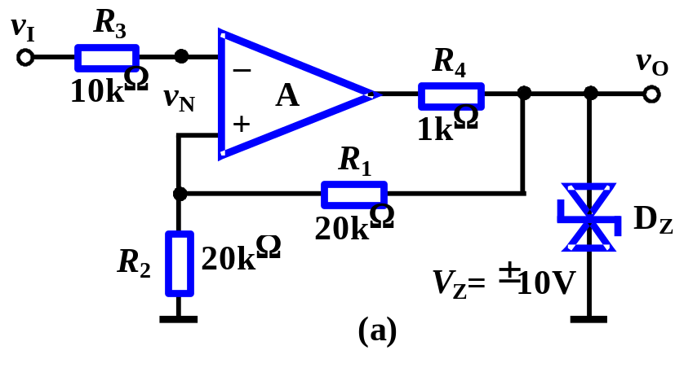
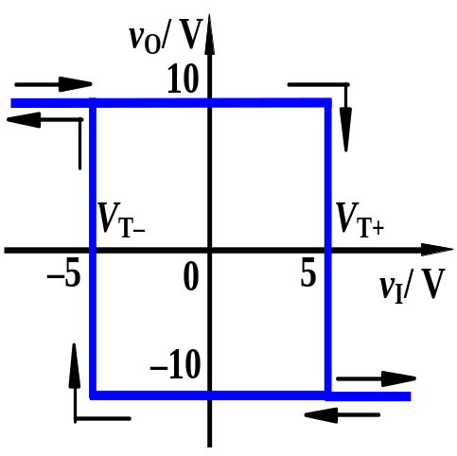
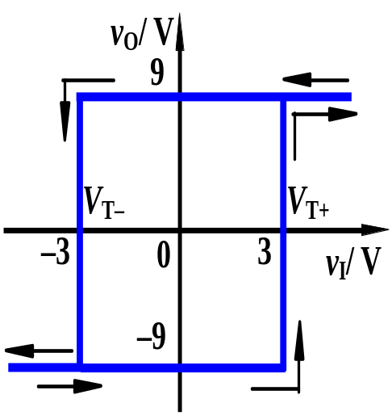
10.8.1 电压比较器
反相迟滞比较器
同相迟滞比较器
华中科技大学 邓天平

Slide 7
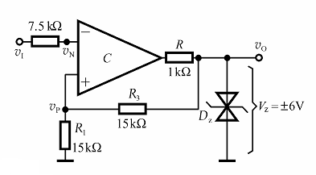
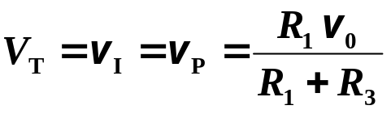
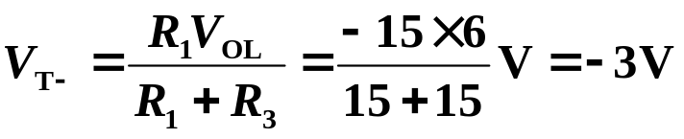
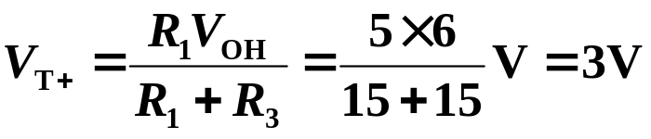
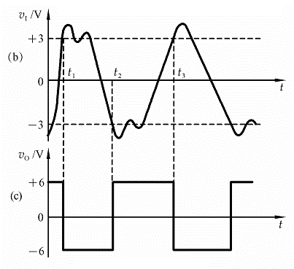
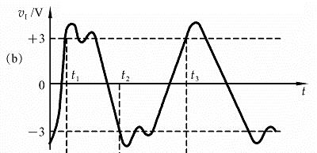
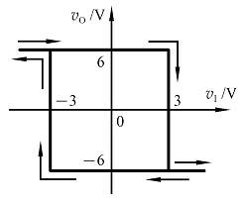
10.8.1 电压比较器
设电路参数如图a所示，输入信号v_{I}的波形如图b所示。
试画出其传输特性和输出电压v_{O}的波形。
解：
①求门限电压
图 a
②画传输特性
③画出v_{O}的波形
华中科技大学 邓天平

Slide 8
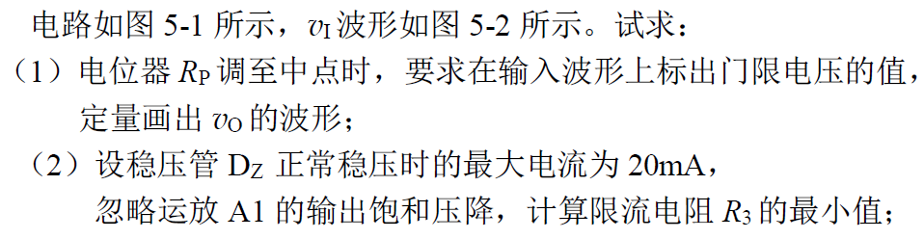
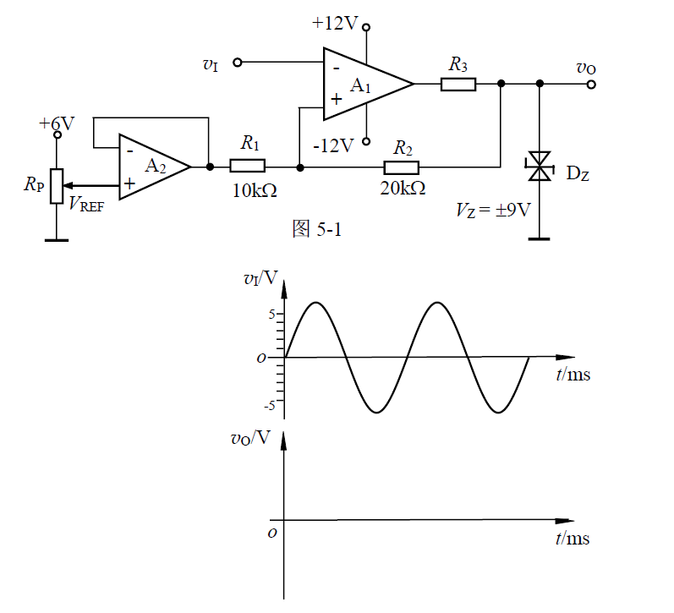
10.8.1 电压比较器
-1V
+5V
±9V
3V
3V
?
?
2V
±3V
+5V
-1V
+9V
-9V
华中科技大学 邓天平

Slide 9
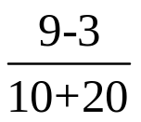
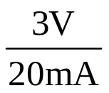
10.8.1 电压比较器
12V
9V
±12V
±9V
+
20mA
?
3V
I_{zmax}=20mA
0.2mA
+
20mA
3V
R_{zmin}=
=150Ω
华中科技大学 邓天平

Slide 10
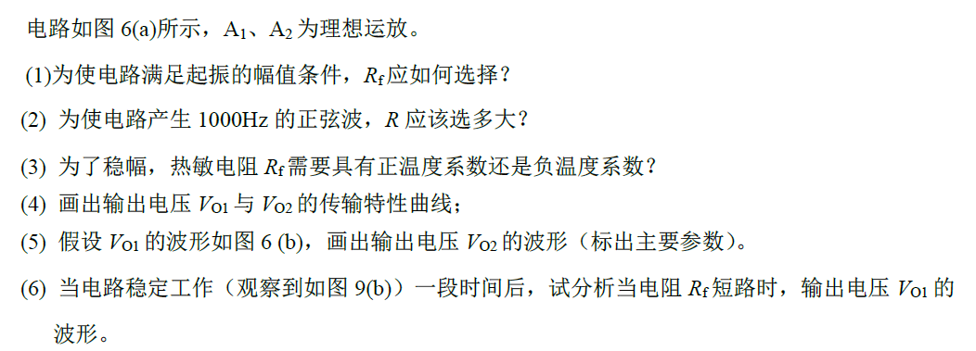
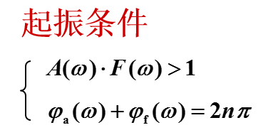
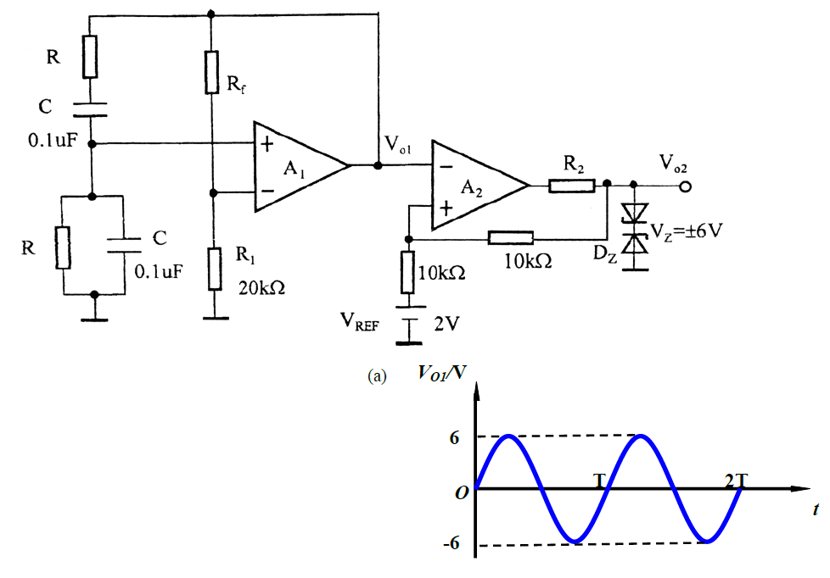
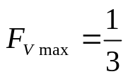

10.8.1 电压比较器
>3
R_{f} >40kΩ
华中科技大学 邓天平

Slide 11
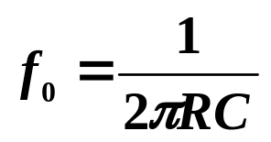
10.8.1 电压比较器
NTC
C=0.1uF
R=?
R ≈ 1591Ω
华中科技大学 邓天平

Slide 12
10.8.1 电压比较器
华中科技大学 邓天平

Slide 13
10.8.1 电压比较器
华中科技大学 邓天平

Slide 14
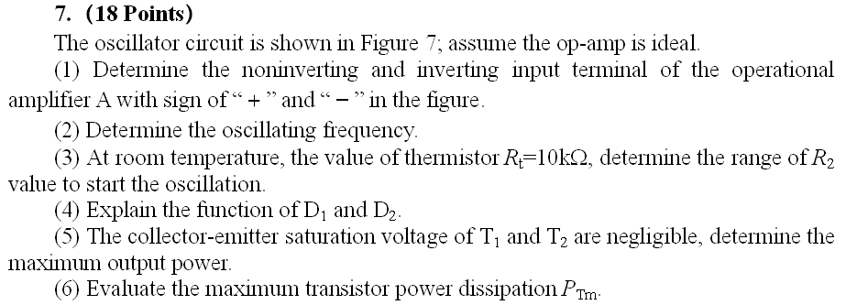
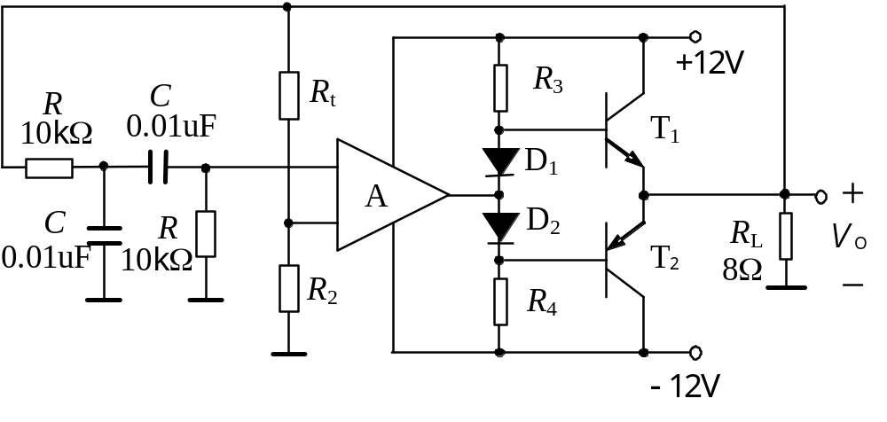
10.8.1 电压比较器
华中科技大学 邓天平

Slide 15
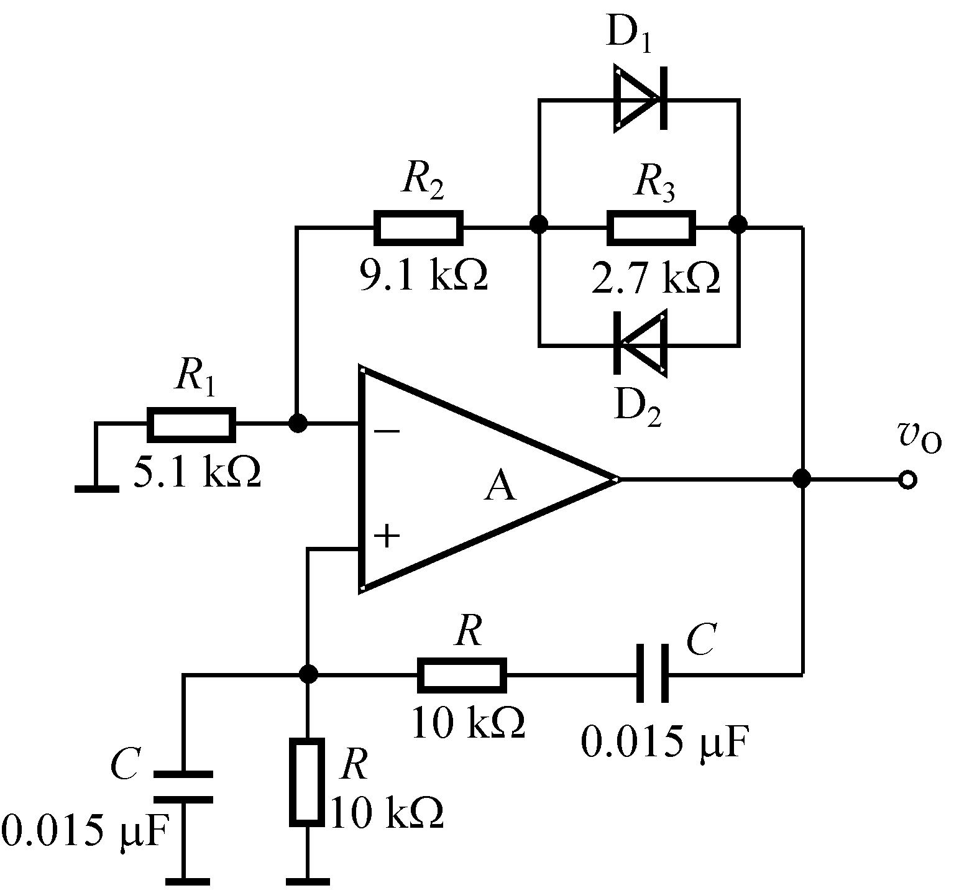
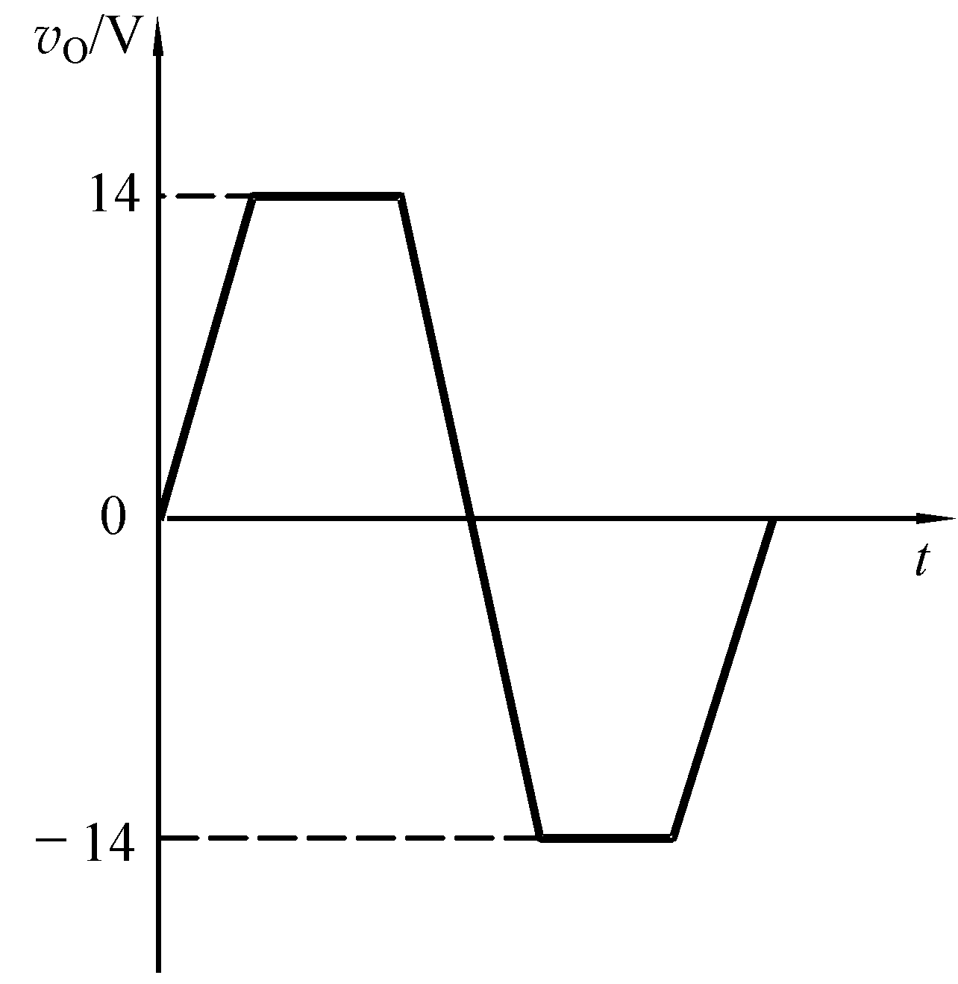
10.8.1 电压比较器
RC桥式正弦波振荡电路如图所示，已知A为运放741，其最大输出电压为±14V。
① 图中用二极管D₁、D₂作为自动稳幅元件，试分析它的稳幅原理；
② 试定性说明当R₂不慎短路时输出电压v_{O}的波形；
③ 试定性说明当R₂不慎断开时输出电压v_{O}的波形(并标明振幅)。
华中科技大学 邓天平

Slide 16
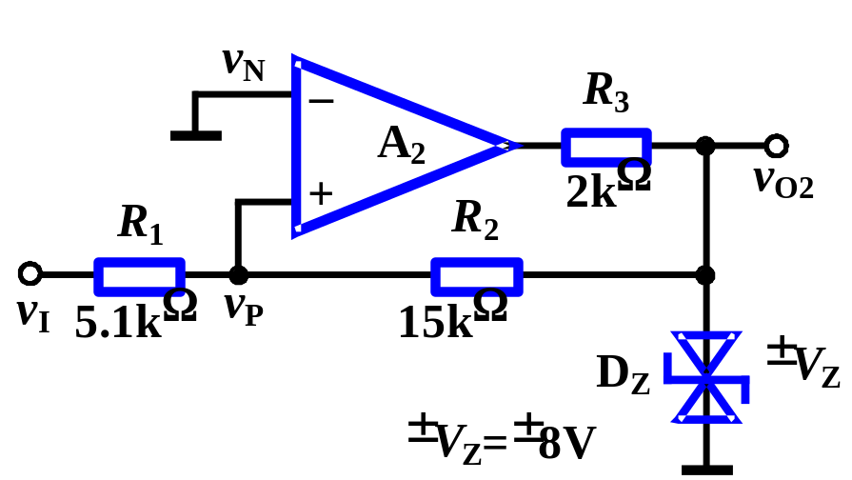
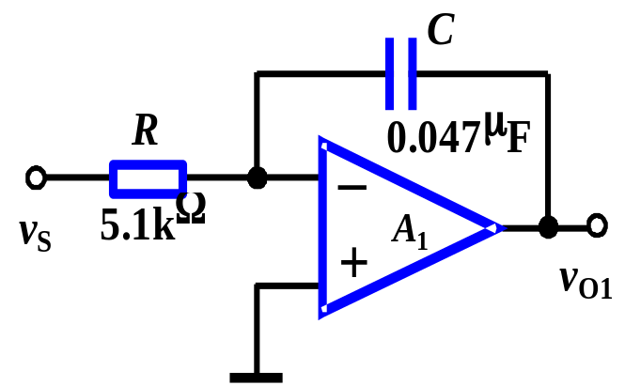
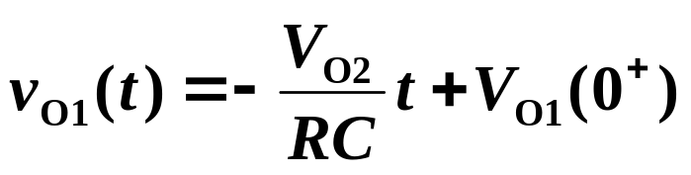
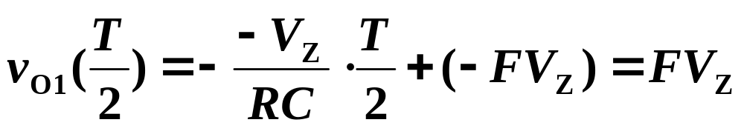
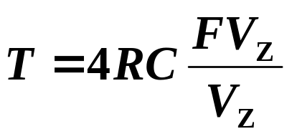
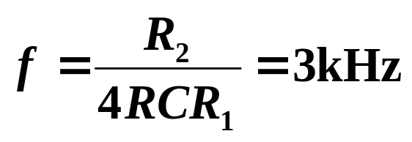
10.8.3 锯齿波产生电路
v_{O2}
t
0
v_{O1}
t
0
华中科技大学 邓天平

Slide 17

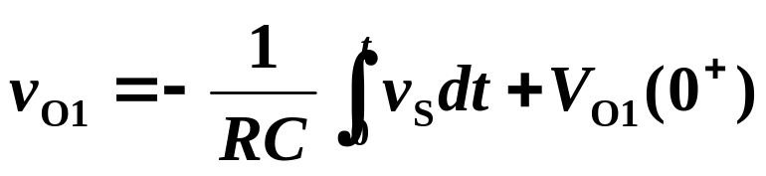
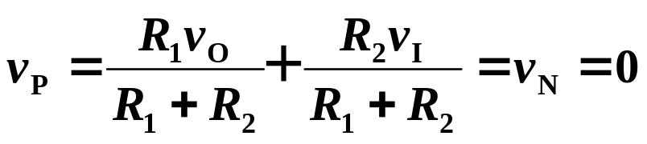
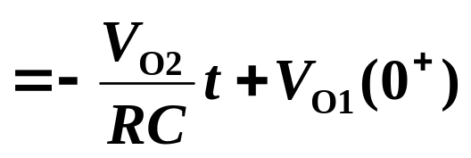
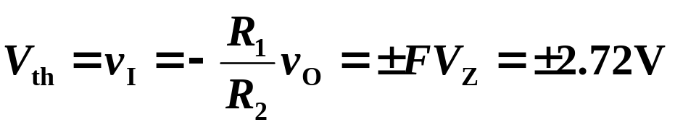
10.8.3 锯齿波产生电路
Find out the period of oscillation and sketch the wave of v_{O1}、v_{O}.
integrator
Schmitt Triggers
华中科技大学 邓天平

Slide 18
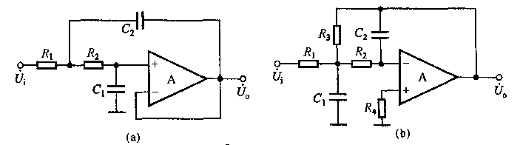
Example 2
The circuit is shown as figure, explain the filter is LPF or HPF, and
then determine the pass-band gain of the circuit.

Slide 19
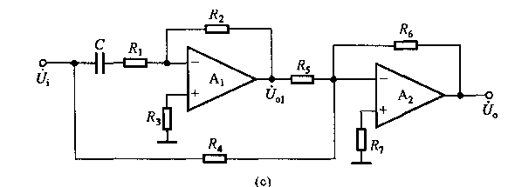
Example 2
The circuit is shown as figure, explain the filter is LPF or HPF, and
then determine the pass-band gain of the circuit.

Slide 20
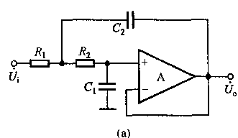
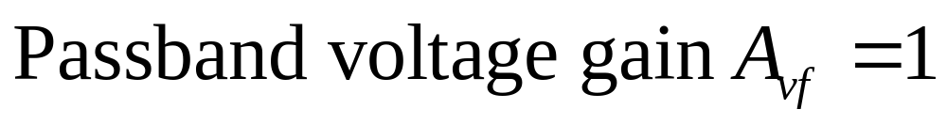
Example 2
If the frequency is equal 0Hz.
The capacitor is equivalent to open.
Voltage follower

Slide 21
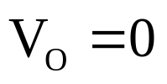
Example 2
If the frequency is tend to be infinite.
The capacitor is equivalent to short.
The output voltage is zero.
So the circuit is a LPF.

Slide 22
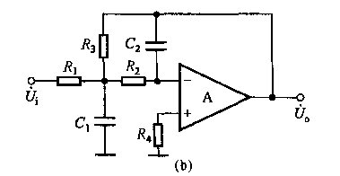
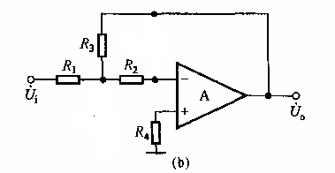

Example 2
If the frequency is equal 0Hz.
The capacitor is equivalent to open.
Inverting Amplifier

Slide 23

Example 2
If the frequency is
tend to be infinite.
The capacitor is
equivalent to short.
So the circuit is a LPF.

Slide 24


Example 2
The op-amp A₂ and R₄ ,R₅ and R₆ consist
of a summing opposite voltages

Slide 25


Example 2
If the frequency is equal 0Hz.
The capacitor is equivalent to open.

Slide 26



Example 2
If the frequency is tend to be infinite.
The capacitor is equivalent to short.
So the circuit is a LPF.

Slide 27

Example 3
The circuit is shown as figure 5-2, assume the op-amp is ideal,
1) Explain the configuration of A₁,R₁,C₁,R₃ and R₄.
2)Explain the configuration of A₂, C₂ and R₂.
3)If the magnitude freq. response of the circuit is shown as figure
5-3, find out the value of the capacitor C₁ and the resistor R₂.
First-order active LPF
First-order active HPF

Slide 28




Example 3

Slide 29



Example 3

Slide 30
Questions
and
Answers
华中科技大学 邓天平

